Slide 1

Martin Sitnyk- Curso UX UI 2021
Oficios Diversos

Slide 2
User Flows

Slide 3
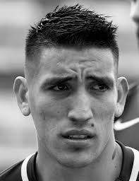
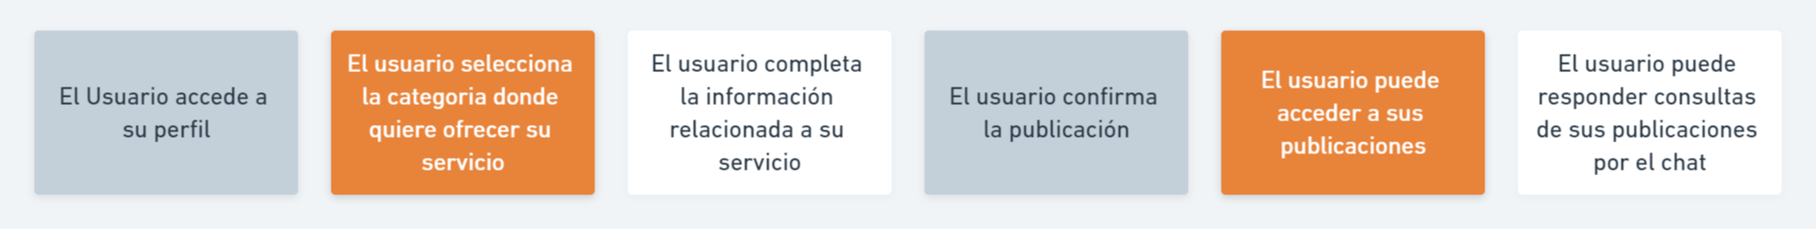
TaskFlow
De un usuario que quiere ofrecer un servicio

Slide 4
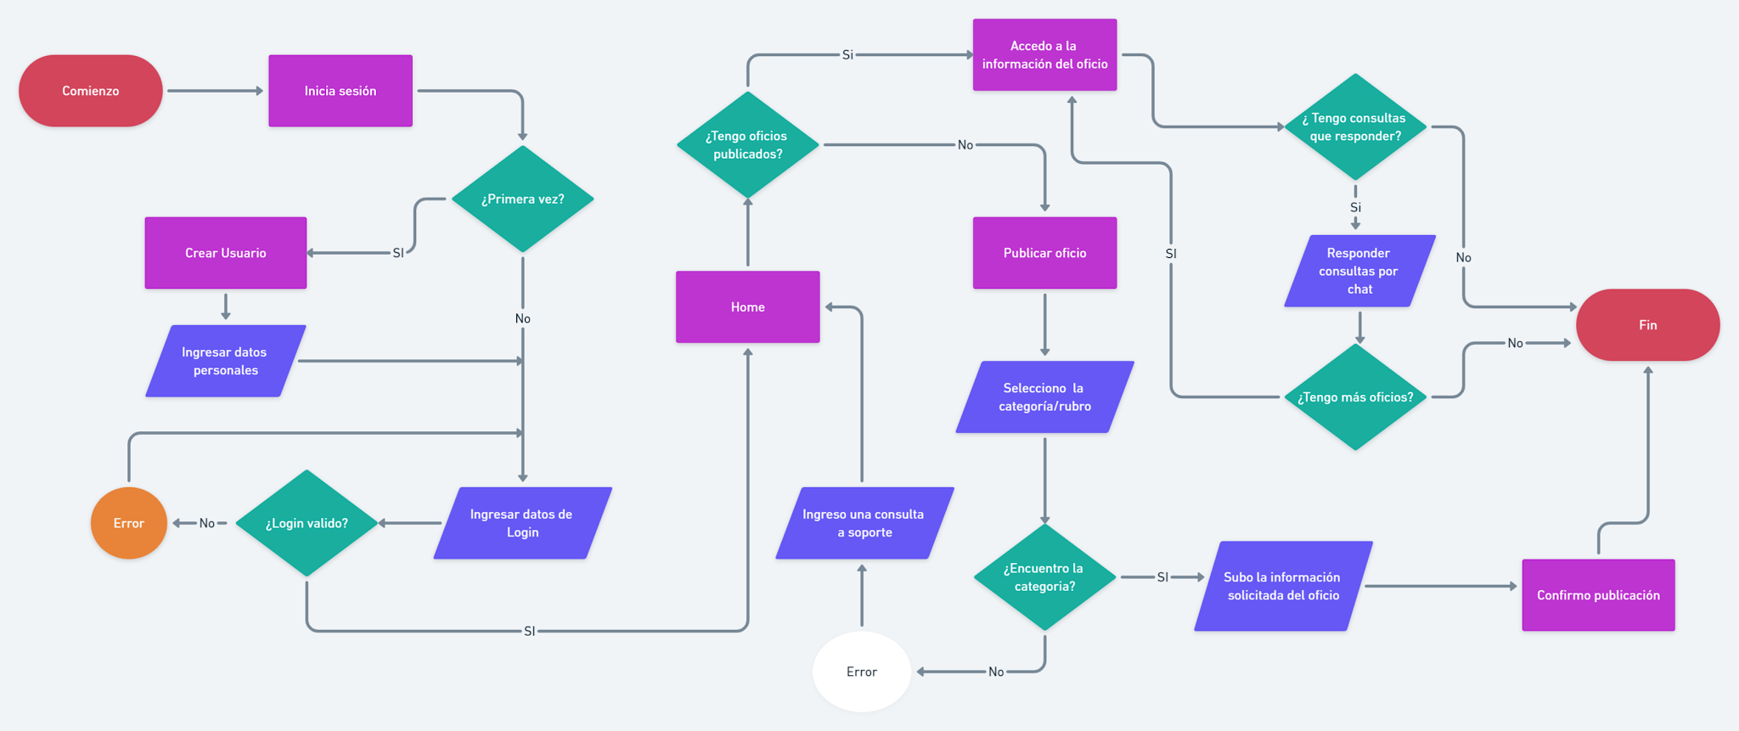
https://whimsical.com/userflows-2-oficialista-5j7K1Gz9QndRvv1e8FSe7z@2Ux7TurymN7TphgXCQ8P

Slide 5
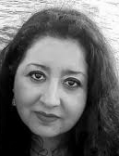
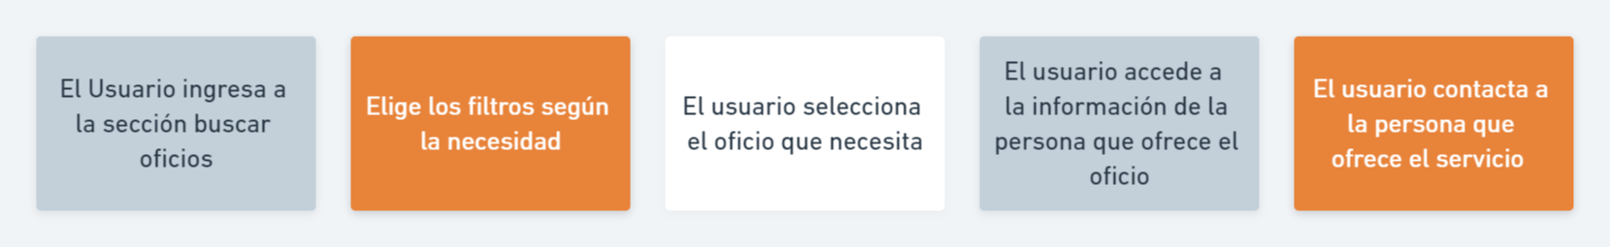
TaskFlow
De un usuario que quiere contratar un servicio

Slide 6
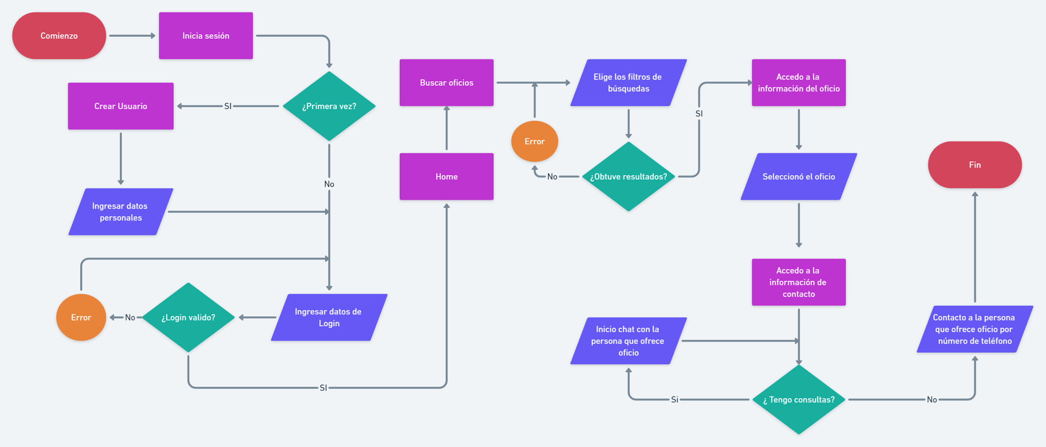
https://whimsical.com/userflows-2-usuario-JgiWH4SLPHNKdfsFgSsXxk@2Ux7TurymN84zfrUxb8T

